Slide 1
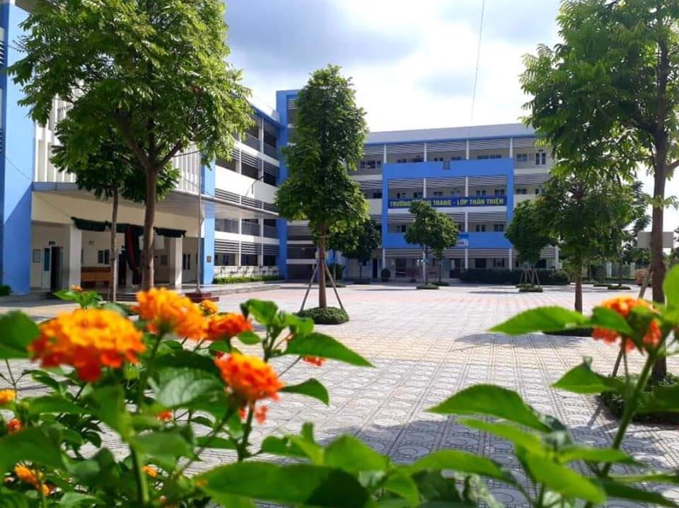
CHÀO MỪNG CÁC EM ĐẾN
VỚI TIẾT CHÍNH TẢ
T H Đ G

Slide 2

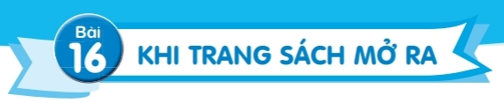
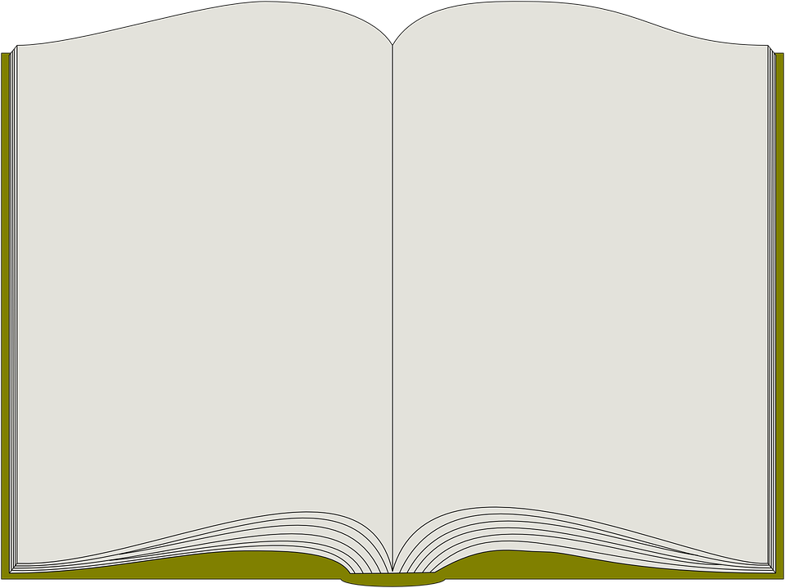
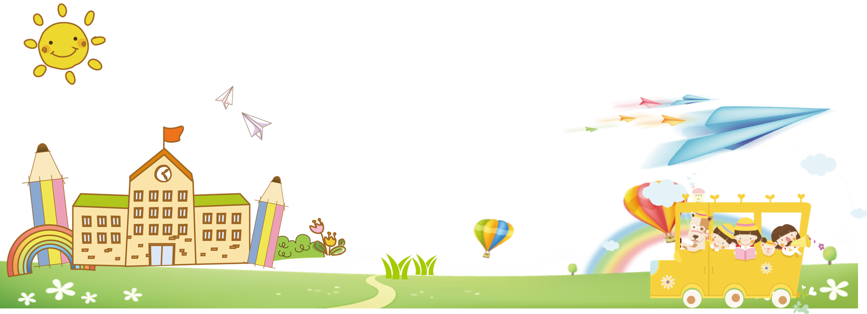
Chính tả ( Nghe – viết)
Khi trang sách mở ra

Slide 3




Khởi động

Slide 4
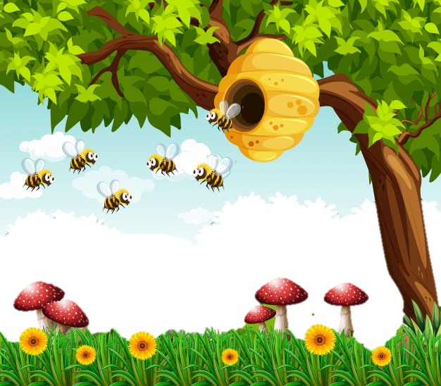


Slide 5
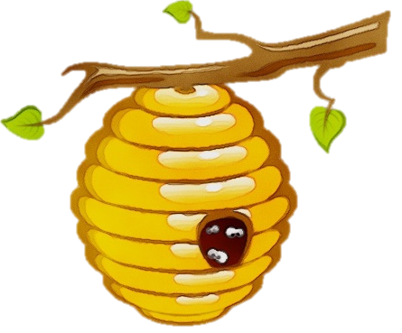

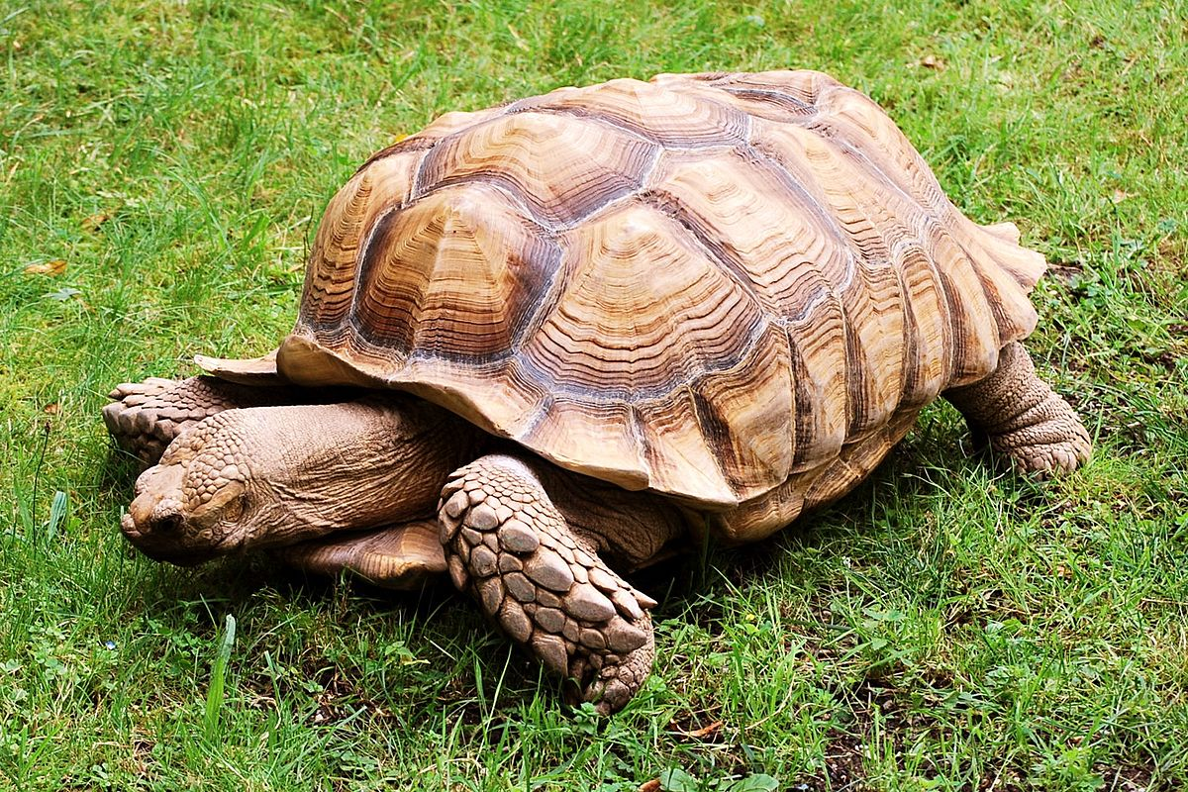











GV BẤM VÀO HÌNH BÔNG HOA ĐỂ ĐIỀU KHIỂN TRÒ CHƠI
X
Ù
D
A
R
Gi
X
D
R
Gi

Slide 6
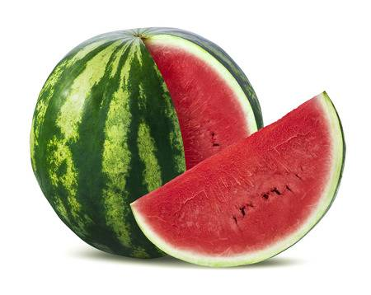
GV BẤM VÀO HÌNH BÔNG HOA ĐỂ ĐIỀU KHIỂN TRÒ CHƠI
D
Ư
A
R
X
Gi
X
D
R
Gi

Slide 7
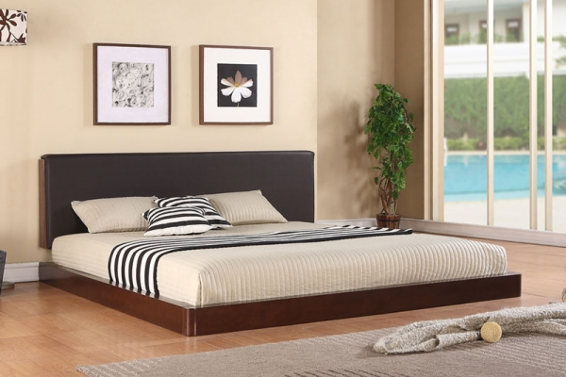
GV BẤM VÀO HÌNH BÔNG HOA ĐỂ ĐIỀU KHIỂN TRÒ CHƠI
R
D
Đ
Ư
Ờ
N
G
D
R
Đ
Gi

Slide 8

1.
Nghe-viết
Khi trang sách mở ra

Slide 9

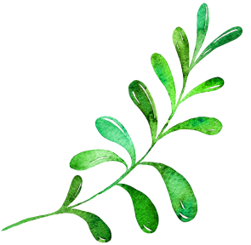

1. Nghe – viết: Khi trang sách mở ra (2 khổ cuối)
Trang sách còn có lửa
Mà giấy chẳng cháy đâu
Trang sách có ao sâu
Mà giấy không hề ướt.
Trang sách không nói được
Sao em nghe điều gì
Dạt dào như sóng vỗ
Một chân trời đang đi.
(Nguyễn Nhật Anh)

Slide 10
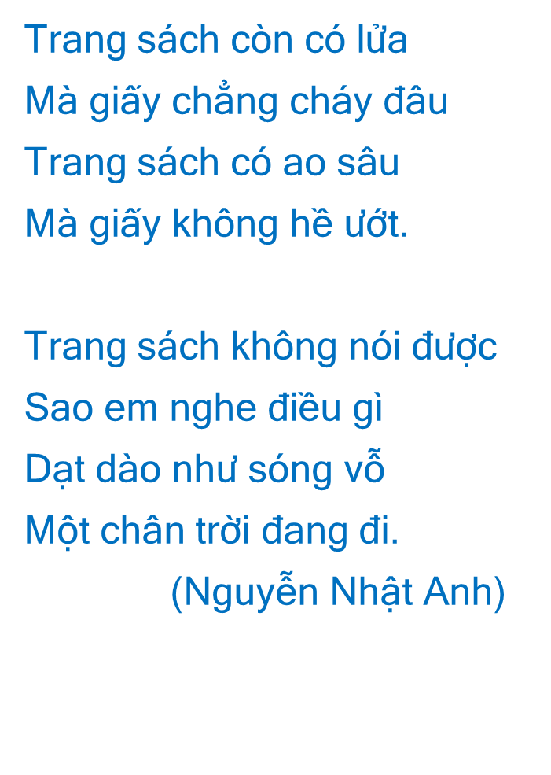
1. Nghe – viết: Khi trang sách mở ra (2 khổ cuối)
1. Bạn nhỏ thấy những gì trong trang sách?
Bạn nhỏ thấy trang sách, lửa, ao sâu, giấy, nghe tiếng sóng vỗ, nhìn thấy chân trời đi.
2. Những chữ đầu dòng thơ viết như thế nào?
Những chữ đầu dòng phải viết hoa, khi viết lùi vào lề 2 ô.

Slide 11
1. Nghe – viết: Khi trang sách mở ra (2 khổ cuối)
3. Nêu những chữ em dễ viết sai?
trang sách
sao
lửa
giấy
dạt dào
sóng vỗ

Slide 12


2. Viết tên 2 tác giả của những cuốn sách em đã đọc.
M: Tô Hoài – Dế Mèn phiêu lưu kí

Slide 13
3a. Chọn n hay l thay cho ô vuông.
n
- Dao có mài mới sắc, người có học mới ên.
- Hay học thì sang, hay àm thì có.
ật từng trang từng trang
Giấy trắng sờ mát rượi
Thơm tho mùi giấy mới
ắn ót bàn tay xinh.
(Theo Nguyễn Quang Huy)
l
L
N
n

Slide 14



CỦNG CỐ
- Hôm nay, em đã học những nội dung gì?
- Nêu cảm nhận sau tiết học?

